Slide 1
Хакатон «Шаг в карьеру: ИТ»
5-7 апреля
Хасанова Аделя
Тимофеев Юрий

Slide 2
Main idea
1. Data preprocessing
2. Topic modeling
3. Text generation
4. Cloud visualization

Slide 3
Data preprocessing
Для улучшения работы с текстом были использованы различные техники предобработки данных:
Удаление стоп-слов;
Удаление пунктуации;
Удаление лишних символов, хаотичного набора букв (whwhwgw), цифр;
Лемматизация.

Slide 4
Topic modeling
Существуют различные модели, которые решают задачу unsupervised learning – Topic modeling:
LSA
pLSA
LDA
NMF
BERTopic
Top2Vec

Slide 5
Text generation
BERTopic и многие другие модели кластеризации возвращают набор слов или фраз для определенного кластера.
Как правила, не всегда отдельные слова в этом наборе несут смысл или понятны.
Например: [энергия, чистый, безопасный, источник]
Но по данным ключевым словам можно сгенерировать осмысленное предложение: «Безопасный источник чистой энергии».
Для генерации осмысленного текста, можно также использовать существующие модели: ChatGPT, RuGPT.
Например: запрос «Сгенерируй 1 простую короткую фразу из слов: [энергия, чистый, безопасный, источник]»
Возвращает предложение: «Безопасный источник чистой энергии».

Slide 6
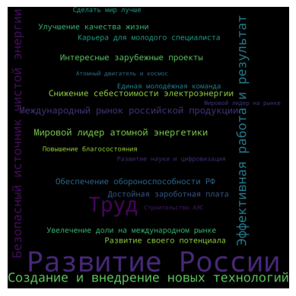
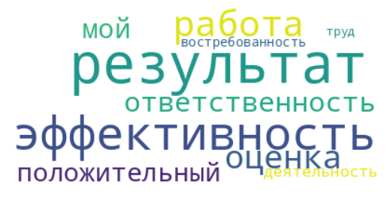
Cloud visualization
Так как по итогам работы алгоритма возвращается topic для группы ответов с частотными показателями, то достаточно это просто визуализировать☺
Облако для слов и тегов внутри одного кластера
Визуализация топиков по частоте

Slide 7
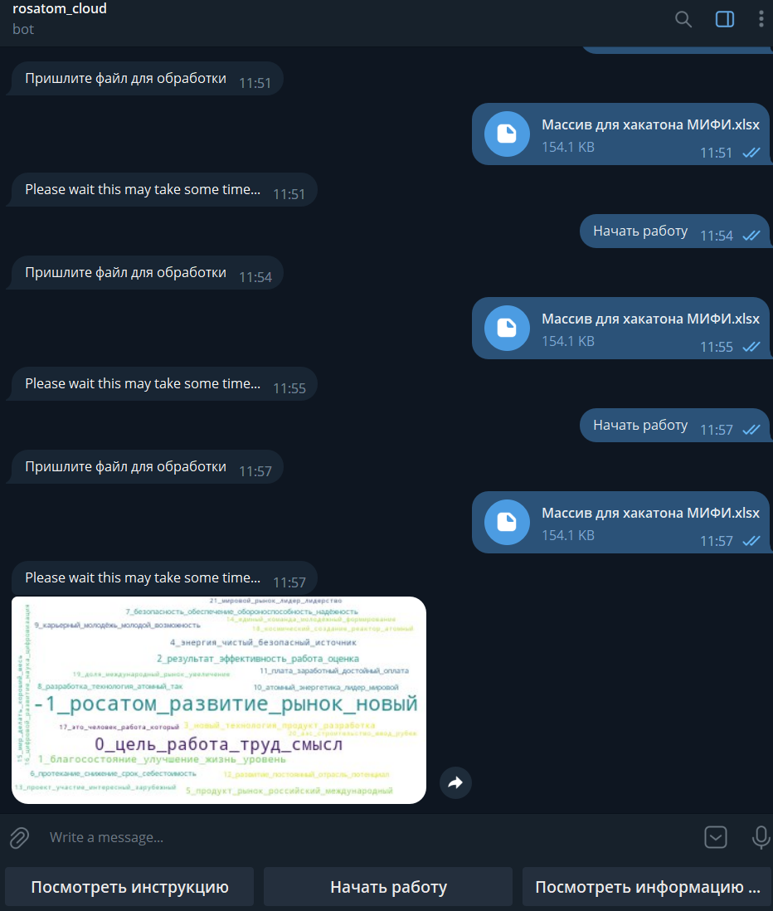
Итоговая реализация
Telegram-bot, который принимает на вход .xlsx и может выдавать разный результат в зависимости от желания пользователя:
например, к исходному файлу к каждому ответу добавить назначенный topic
Графики
P.s. На примере cloud без text generation, а просто набором тегов через _ для каждого топика (кластера).

Slide 8
Что можно дальше доработать и улучшить
Для получения более качественного результата необходимо провести более тщательное исследование и эксперименты с гиперпараметрами BERTopic:
Разные алгоритмы кластеризации (с подбором оптимального количества соседей)
Разные модели для создания эмбедингов (хотя rubert-tiny2 достаточно хорошая предобученная модель на большом количестве русского текста)
Разные алгоритмы снижения размерности (в данном решении успели только UMAP): PCA, t-SNE.
Почистить код и сделать его более презентабельным…
Загрузить бот на сервер (пока он только локально запускается и работает)
Добавить возможность доработки датасет от пользователя

